Slide 1

深度学习实践
深度学习项目
常晓军 教授
中国科学技术大学信息科学技术学院
未来媒体计算实验室
2025年3月

Slide 2

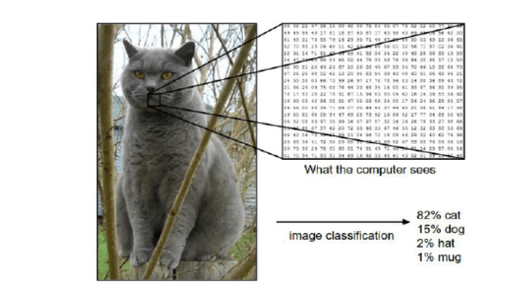
图像分类
图像分类定义
图像分类是指，根据各自在图像信息中所反映的不同特征，把不同类别的目标区分开来的图像处理方法。图像分类的任务，就是对于一个给定的图像，预测它属于哪个分类标签（或者给出属于一系列不同标签的可能性 ）。

Slide 3
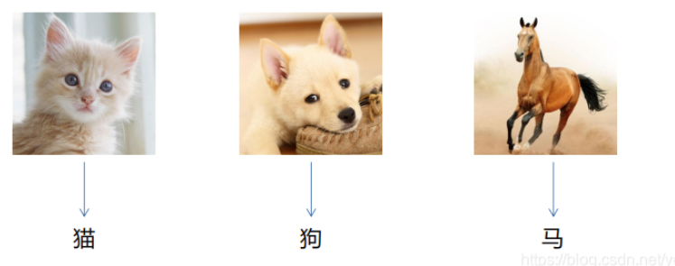
图像分类
图像分类粒度
（一）跨物种级图像分类：在不同物种层次上识别不同对象，如猫狗分类。

Slide 4
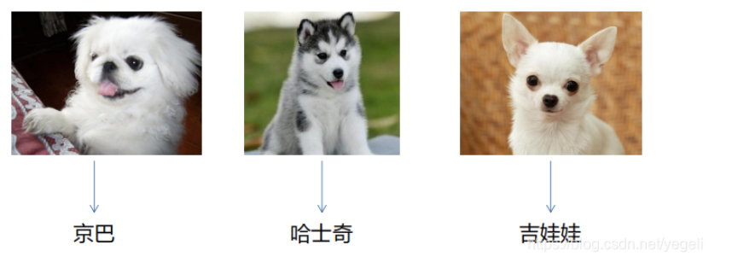
图像分类
图像分类粒度
（二）子类细粒度图像分类：同一大类下，不同子类的分类。如不同的鸟的分类，不同的狗分类。

Slide 5
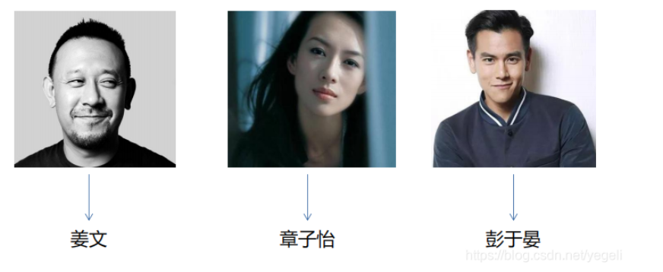
图像分类
图像分类粒度
（三）实例级图像分类：区分不同的个体，如人脸识别。

Slide 6
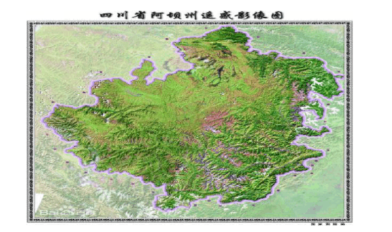
图像分类
应用场景
（1）遥感图像
通过图像分类技术对遥感图像信息中各种地物信息的辨识和提取，进而实现智能化软件程序所实现的对遥感图像分类在土地利用中研究中的应用。

Slide 7
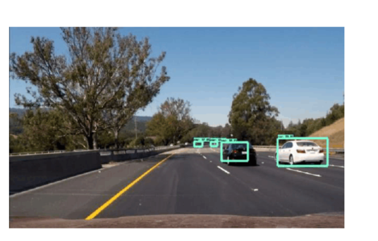
图像分类
应用场景
（2）图像和视频检索
视频检索的过程和图像检索类似，主要是利用图像分类算法针对视频的一些关键帧图像对视频类别进行分类。

Slide 8
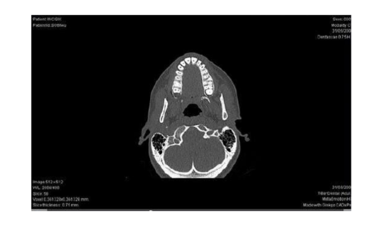
图像分类
应用场景
（3）医疗影像
可以通过图像分类技术实现医疗影像的自动化处理，完成人体组织重构、任意切片显示等功能，为病理分析、病例对比、提供决策支持。

Slide 9
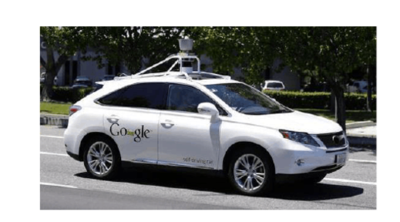
图像分类
应用场景
（4）智能驾驶
随着图像分类技术在智能驾驶辅助系统与无人驾驶车辆上应用逐渐增强，基于视觉传感器能够获得各种道路环境信息。辅助驾驶技术与部分自动驾驶技术已完成测试验证阶段，正式进入到产业化阶段。

Slide 10
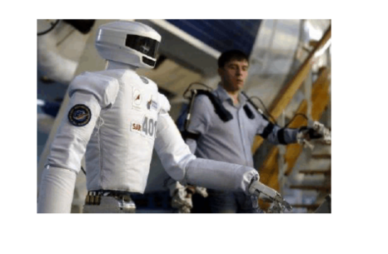
图像分类
应用场景
（5）机器人视觉
机器人视觉系统一般是指机器人利用摄像头获取环境的数字图像，对得到的数字图像进行分析和计算，并对其进行分类识别的过程。该系统可以通过收集到的视觉信息来预测地方的场景类别，大大提高了其理解场景的和更好地服务于人类的能力。

Slide 11
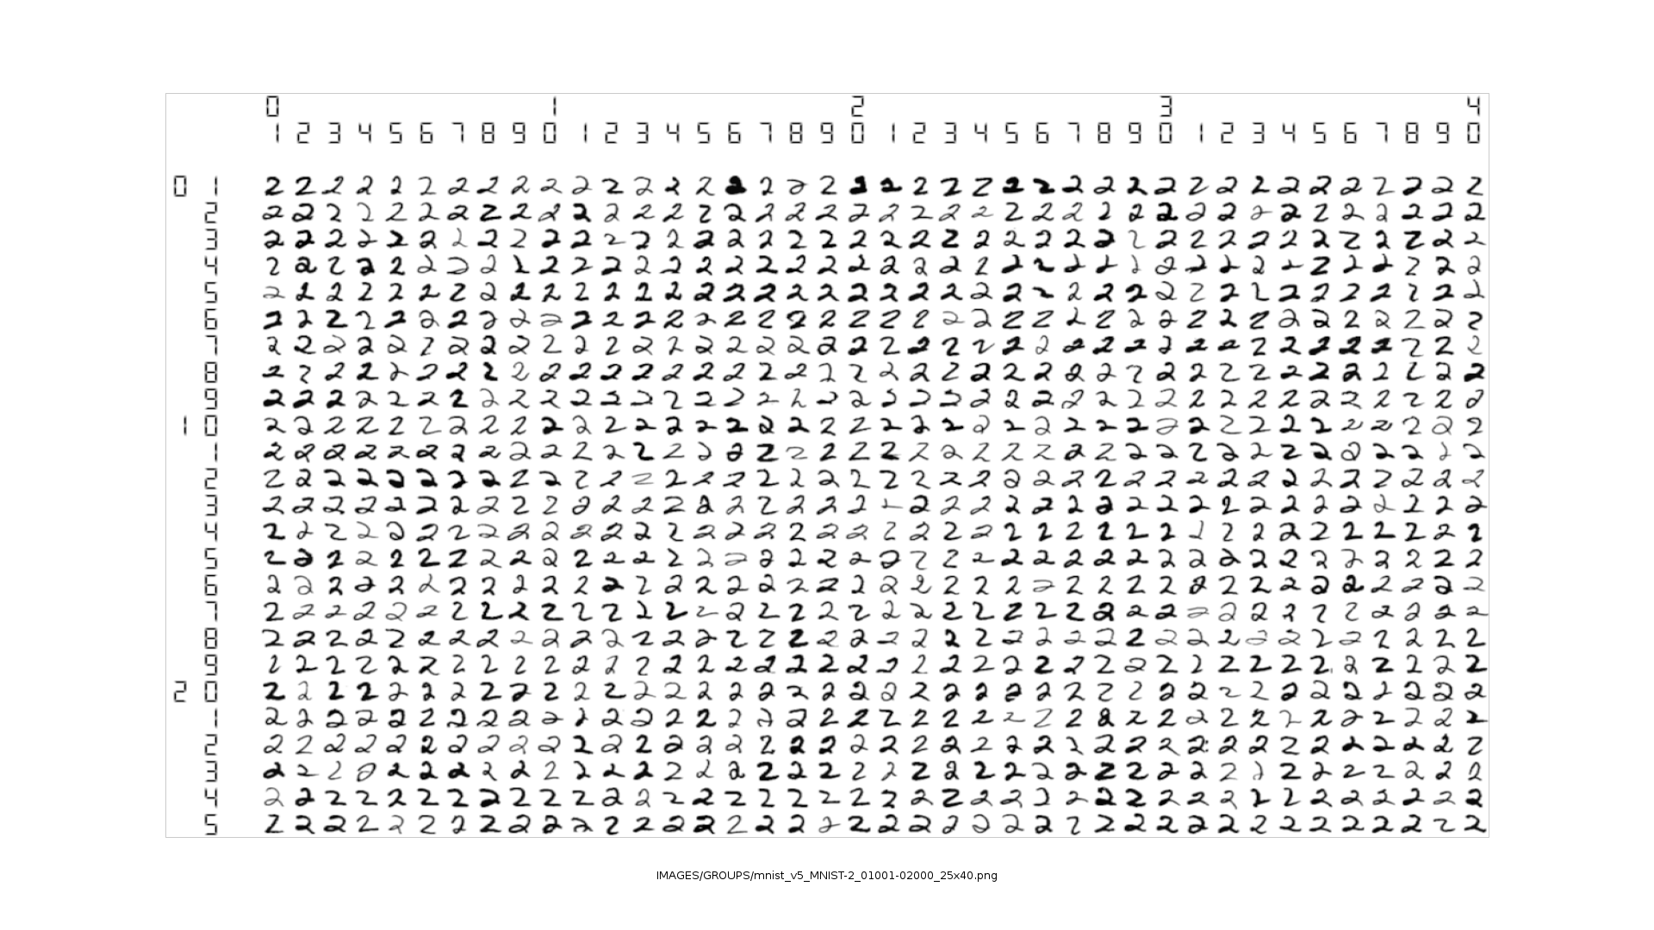
图像分类
常用数据集
（1）MNIST
MNIST（Modified National Institute of Standard and Technology）在计算机视觉领域广受欢迎，很多机器学习的文献中也多次用到该数据集。该数据集包含的是手写数字 1 - 9 的图像，如下图所示。整个数据集有 60000 张训练图像和 10000 张测试图像。每张图像都是一个 784 维的特征向量，即对应于图像的 28*28 的灰阶像素强度。

Slide 12
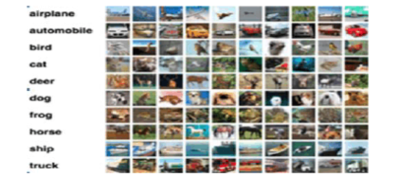
图像分类
常用数据集
（2）CIFAR-10和CIFAR-100
CIFAR - 10 图像数据集中含有 10 个标签：cat、airplane、dog、automobile、bird、frog、deer、horse、ship、truck。
CIFAR - 100 图像数据集和 CIFAR - 10 类似，但是 CIFAR - 100 中图像类别较多，共有 100 个类别。每个类别包含 600 个图像，600 个图像中有 500 个训练图像和 100 个测试图像。

Slide 13
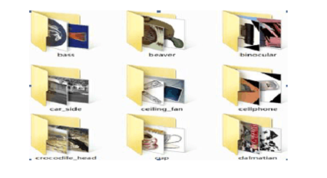
图像分类
常用数据集
（3）Caltech-101
Caltech - 101 是 2003 年加州理工学院编写完成的图像数据集。该数据集是计算机视觉领域用于目标检测的基准数据集。如下图所示，数据集包含 101 类的物体图像，每个图像都有与之对应的标签。每个类别包含大约 40 到 800 张图像，总共约 9000 多张图像。图像大小可变，典型的边缘长度为 200 - 300 像素。

Slide 14

图像分类
常用数据集
（4）ImageNet
ImageNet 是根据 WordNet 层次结构组织的图像数据集，旨在根据一组定义的单词和短语，将图像标记并分类到将近 2.2 万个类别中。该数据集包含 1500 万图像，2.2 万个类别，其中训练集包含 1281167 张图像，验证集包含 50000 张图像，测试集包含 100000 张图像。在数据集中一个文件对应着一个类别，每个类有一千多张图。

Slide 15
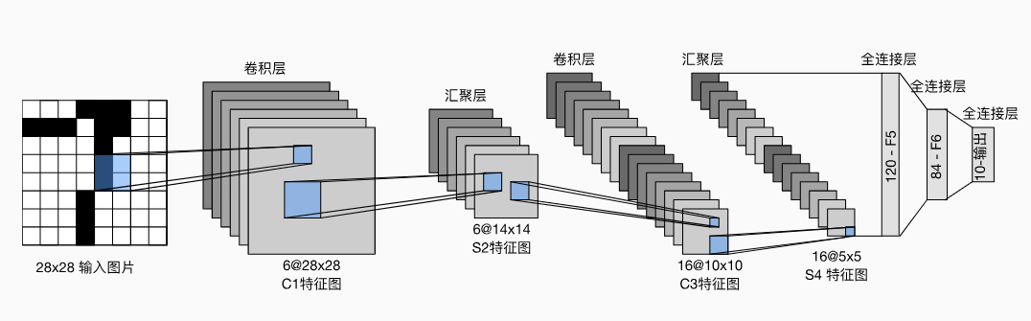
图像分类
LeNet
LeNet是最早的卷积神经网络之一。1989年，Yan LeCun第一次将LeNet卷积神经网络应用到图像分类上，在手写数字识别任务中取得了巨大成功。LeNet通过连续使用卷积和池化层的组合提取图像特征。

Slide 16
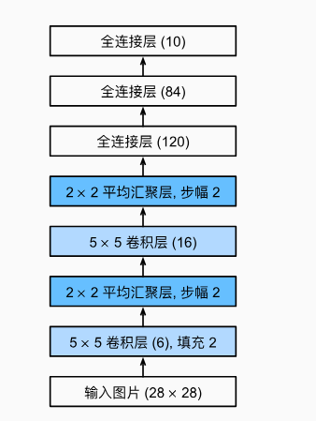
图像分类
LeNet
总体来看，LeNet（LeNet-5）由两个部分组成：
•卷积编码器：由两个卷积层组成。
•全连接层密集块：由三个全连接层组成。

Slide 17
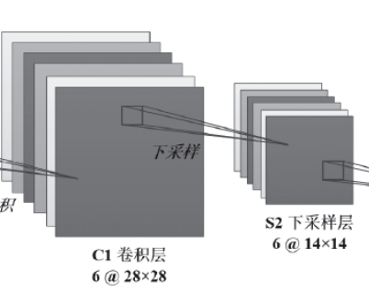
图像分类
LeNet
卷积编码器：每个卷积编码器中的基本单元是一个卷积层、一个sigmoid激活函数和平均汇聚层（average pooling）。请注意，虽然ReLU和最大汇聚层（max pooling）更有效，但它们在20世纪90年代还没有出现。

Slide 18
图像分类
LeNet
卷积层的核心操作是使用一个比输入图像矩阵更小或相等的二维卷积核，对图像进行逐步计算。卷积核在输入矩阵上滑动，每次移动时执行对应元素的乘积求和，并将结果赋值给特征图的相应位置。该过程不仅提取关键信息，还实现降维，从而突出图像的显著特征。计算所得的新矩阵称为特征图（Feature Map），其中卷积核的移动与计算过程决定了最终的特征表示。比如该动图中，下方移动的深蓝色正方形就是卷积核，上方不动的青色正方形就是特征图。

Slide 19
图像分类
LeNet
在卷积操作中，中心区域因多次计算而特征提取较充分，而边缘区域仅计算一次，可能导致特征丢失，影响准确性。为解决此问题，可在输入图像的二维矩阵周围扩展一圈或多圈，使所有位置均能公平计算，从而保留完整的特征信息。这一方法称为 Padding（填充），有效改善边缘特征提取，提高模型的性能和鲁棒性。
（1）Padding取值为1，填充一圈 （2）Padding取值为2，填充一圈

Slide 20
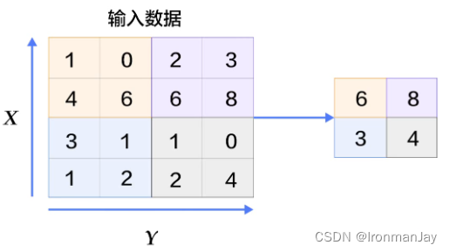
图像分类
LeNet
在卷积神经网络中，每个卷积核都会生成一个特征图，因此随着卷积核数量的增加，提取的特征也会增多。然而，并非所有特征都是有用的，许多冗余特征可能导致以下问题：
过拟合：模型可能过度拟合训练数据，影响泛化能力。
维度过高：计算量增加，影响训练效率和存储需求。
为了解决这些问题，可以引入池化层（Pooling Layer），也称为下采样（Downsampling）。池化层的作用是在卷积操作后对特征图进行筛选，仅保留最具代表性的特征，减少数据冗余，同时降低模型复杂度。

Slide 21
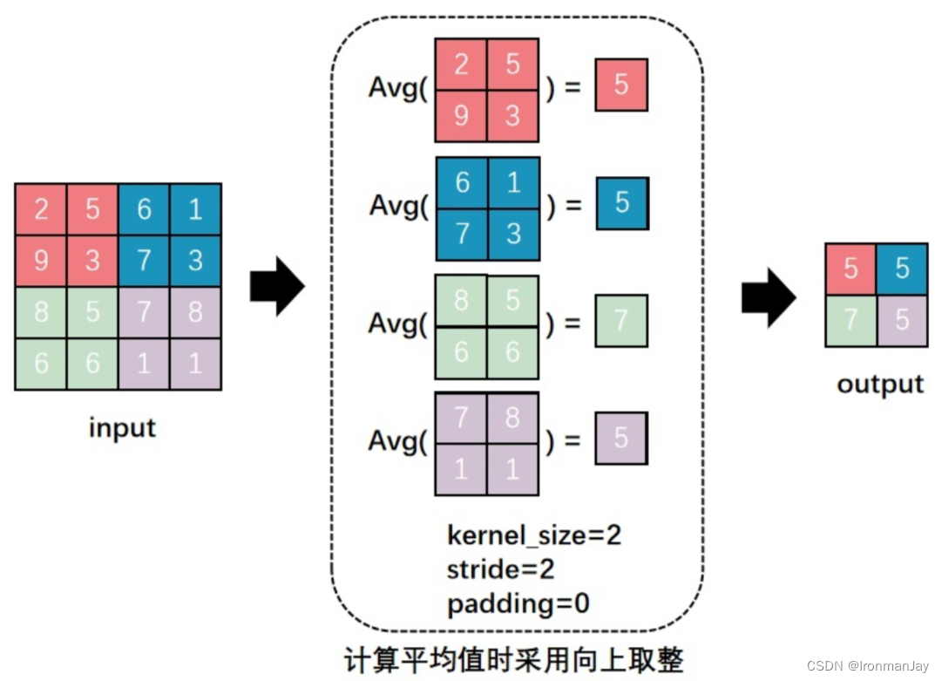
图像分类
LeNet
平均池化：取此正方形区域中所有值的平均值，考虑到每个位置的值对于此处特征的影响。
参数说明：
kernel_size = 2：池化过程使用的正方形尺寸是2×2，如果是在卷积的过程中就说明卷积核的大小是2×2
stride = 2：每次正方形移动两个位置（从左到右，从上到下），这个过程其实和卷积的操作过程一样
padding = 0：如果此值为0，说明没有进行拓展

Slide 22
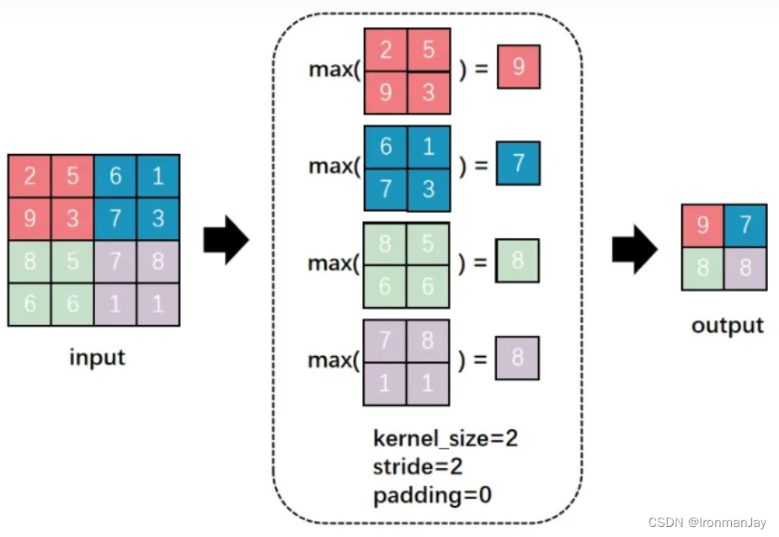
图像分类
LeNet
最大池化：每次取正方形中所有值的最大值，这个最大值也就相当于当前位置最具有代表性的特征。
参数说明：
kernel_size = 2：池化过程使用的正方形尺寸是2×2，如果是在卷积的过程中就说明卷积核的大小是2×2
stride = 2：每次正方形移动两个位置（从左到右，从上到下），这个过程其实和卷积的操作过程一样
padding = 0：如果此值为0，说明没有进行拓展

Slide 23
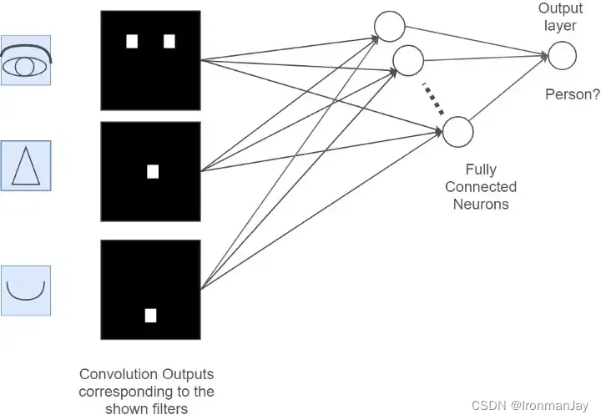
图像分类
LeNet
在完成卷积和池化操作后，需要将所有特征图展平，将其维度转换为（1×x ），这一过程称为全连接（Fully Connected）。全连接层将展平后的特征输入神经网络进行计算，最终输出一个概率值，表示各种图像分类的可能性。通过此方法，模型能够综合分析提取的特征，实现对输入图像的分类识别。

Slide 24
图像分类
LeNet
在LeNet提出后，卷积神经网络在计算机视觉和机器学习领域中小有名气。但卷积神经网络并没有主导这些领域。这是因为虽然LeNet在小数据集上取得了很好的效果，但是在更大、更真实的数据集上训练卷积神经网络的性能和可行性还有待研究。事实上，在上世纪90年代初到2012年之间的大部分时间里，神经网络往往被其他机器学习方法超越，如支持向量机（support vector machines）。

Slide 25
图像分类
LeNet
因此，与训练端到端（从像素到分类结果）系统不同，当时经典机器学习的流水线看起来更像下面这样：
•获取一个有趣的数据集。在早期，收集这些数据集需要昂贵的传感器（在当时最先进的图像也就100万像素）。
•根据光学、几何学、其他知识以及偶然的发现，手工对特征数据集进行预处理。
•通过标准的特征提取算法，如SIFT（尺度不变特征变换） (Lowe, 2004)和SURF（加速鲁棒特征） (Bay et al., 2006)或其他手动调整的流水线来输入数据。
•将提取的特征送入最喜欢的分类器中（例如线性模型或其它核方法），以训练分类器。

Slide 26
图像分类
实现方式
ILSVRC（ImageNet Large Scale Visual Recognition Challenge）
•从 2010 年至今每年举办的图像分类比赛，是评估图像分类算法的一个重要赛事。
•它的数据集是 ImageNet 的子集，包含划分为 1000 个类别的上百万张图像。
•2010 年与 2011 年的获胜团队采用的都是传统图像分类算法，主要使用 SIFT，LBP 等算法来手动提取特征，再将提取的特征用于训练支持向量机（Support vector machine，SVM）等分类器进行分类，取得的最好结果是 28.2% 的错误率。

Slide 27
图像分类
实现方式
深度学习是机器学习的一个分支，是近些年来机器学习领域取得的重大突破和研究热点之一。
深度学习的思想提出后，深度学习在学术界和工业界持续升温，在语音识别、图像识别和自然语言处理等领域获得了突破性的进展。
2011 年以来，研究人员首先在语音识别问题上应用深度学习技术，将准确率提高了 20%--30%，取得了十多年来最大的突破性进展。一年之后，基于卷积神经网络的深度学习模型在大规模图像分类任务上取得了非常大的性能提高，掀起深度学习研究的热潮，持续至今。
AlexNet、GoogleNet 和深度残差网络（ResNet）是其中具有代表性的 3 个网络。

Slide 28
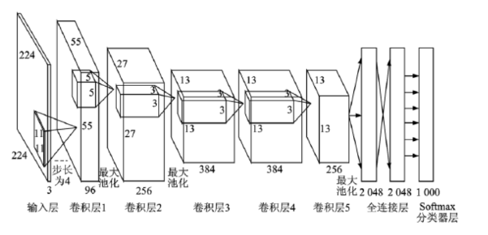
图像分类
实现方式
ILSVRC2012 是大规模图像分类领域的一个重要转折点。
在这场赛事中，Alex Krizhevsk 等提出的 AlexNet 首次将深度学习应用于大规模图像分类，并取得了 16.4% 的错误率，该错误率比使用传统算法的第 2 名的参赛队低了大约 10%。
如图所示，AlexNet 是一个 8 层的卷积神经网络，前 5 层是卷积层，后 3 层为全连接层，其中最后一层采用 softmax 进行分类。该模型采用线性修正单元 ReLU 来取代传统的 Sigmoid 和 tanh 函数作为神经元的非线性激活函数，并提出了 Dropout 方法来减轻过拟合问题。

Slide 29
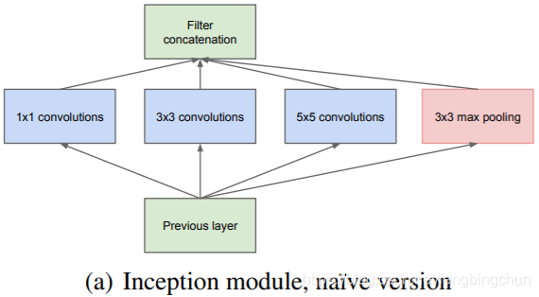
图像分类
实现方式
ILSVRC2014 的图像分类比赛结果相比于前一年取得了重大的突破，其中获胜队伍 Google 团队所提出的 GoogleNet 以 6.7% 的错误率将图像分类比赛的错误率降至以往最佳记录的一半。
该网络有 22 层，受到赫布学习规则的启发，基于多尺度处理的方法对卷积神经网络作出改进，提出了 Inception 模块。Inception 模块的结构如图所示，它的主要思想是想办法找出图像的最优局部稀疏结构，并将其近似地用稠密组件替代。优点如下：
•实现有效的降维，从而能够在计算资源同等的情况下增加网络的宽度与深度；
•减少需要训练的参数，从而减轻过拟合问题，提高模型的推广能力。

Slide 30
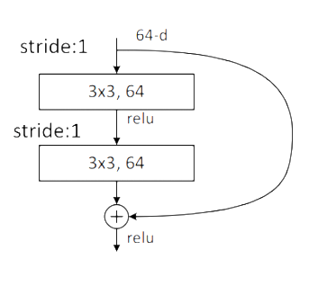
图像分类
实现方式
深层残差网络 ResNet 是：2015 年 ILSVRC2015 大赛的冠军，它是微软亚洲研究院团队所提出的深达 152 层的模型，其以绝对优势获得图像检测、图像分类和图像定位 3 个项目的冠军，其中在图像分类的数据集上取得了 3.57% 的错误率。
背景：随着卷积神经网络层数的加深，网络的训练过程更加困难，从而导致准确率开始达到饱和甚至下降。
思路：当一个网络达到最优训练效果时，可能要求某些层的输出与输入完全一致；这时让网络层学习值为 0 的残差函数比学习恒等函数更加容易。
解决方法：残差学习。如图所示，为了实现残差学习，将 Shortcut connection 的方法适当地运用于网络中部分层之间的连接，从而保证随着网络层数的增加，准确率能够不断提高，而不会下降。

Slide 31
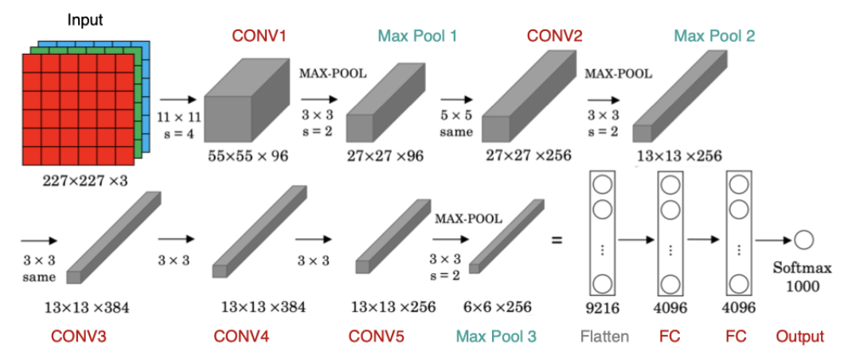
图像分类
AlexNet
AlexNet是一种深度神经网络结构，相对于原始的LeNet来说更深，LeNet为5层，而AlexNet为8层。AlexNet在神经网络发展过程中起到了重要的作用，让研究人员意识到网络深度对性能的巨大影响。它的出现打破了以前学者们对于学习特征的认知，首次证明了学习到的特征可以超越手工设计的特征。

Slide 32
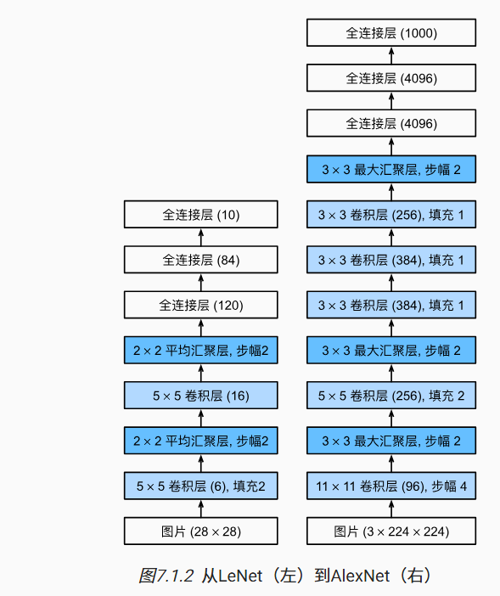
图像分类
AlexNet
AlexNet和LeNet的设计理念非常相似，但也存在显著差异。
•AlexNet比相对较小的LeNet5要深得多。AlexNet由八层组成：五个卷积层、两个全连接隐藏层和一个全连接输出层。
•AlexNet使用ReLU而不是sigmoid作为其激活函数。

Slide 33
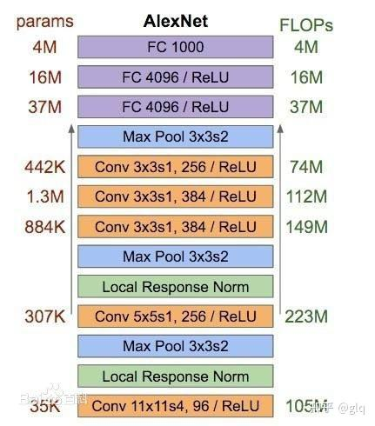
图像分类
AlexNet创新点
1、更深的神经网络结构
AlexNet 是首个真正意义上的深度卷积神经网络，它的深度达到了当时先前神经网络的数倍。通过增加网络深度，AlexNet 能够更好地学习数据集的特征，从而提高了图像分类的精度。

Slide 34
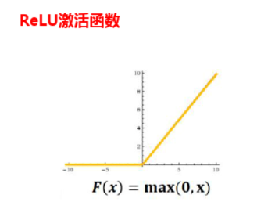
图像分类
AlexNet创新点
2、ReLU激活函数的使用
AlexNet 首次使用了修正线性单元（ReLU）这一非线性激活函数。相比于传统的 sigmoid 和 tanh 函数，ReLU 能够在保持计算速度的同时，有效地解决了梯度消失问题，从而使得训练更加高效。

Slide 35
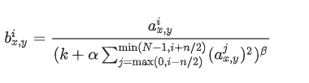
图像分类
AlexNet创新点
3、局部响应归一化（LRN）的使用
LRN是在卷积层和池化层之间添加的一种归一化操作。在卷积层中，每个卷积核都对应一个特征图（feature map），LRN就是对这些特征图进行归一化。具体来说，对于每个特征图上的每个位置，计算该位置周围的像素的平方和，然后将当前位置的像素值除以这个和。计算过程可以用以下公式表示：
LRN本质是抑制邻近神经元的响应，从而增强了神经元的较大响应。这种技术在一定程度上能够避免过拟合，并提高网络的泛化能力。

Slide 36
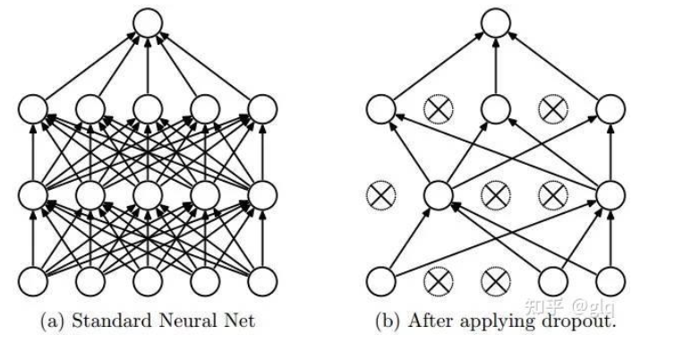
图像分类
AlexNet创新点
4、数据增强和Dropout
为了防止过拟合，AlexNet 引入了数据增强和 Dropout 技术。数据增强可以通过对图像进行旋转、翻转、裁剪等变换，增加训练数据的多样性，提高模型的泛化能力。Dropout 则是在训练过程中随机删除一定比例的神经元，强制网络学习多个互不相同的子网络，从而提高网络的泛化能力。Dropout简单来说就是在前向传播的时候，让某个神经元的激活值以一定的概率p停止工作，这样可以使模型泛化性更强，因为它不会太依赖某些局部的特征。

Slide 37
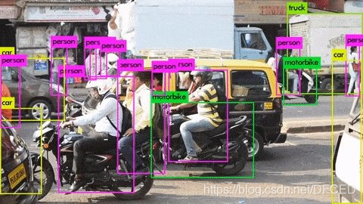
目标检测
目标检测定义
目标检测（Object Detection）的任务是找出图像中所有感兴趣的目标（物体），确定它们的类别和位置，是计算机视觉领域的核心问题之一。由于各类物体有不同的外观、形状和姿态，加上成像时光照、遮挡等因素的干扰，目标检测一直是计算机视觉领域最具有挑战性的问题。

Slide 38
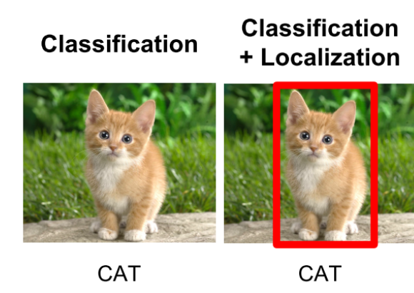
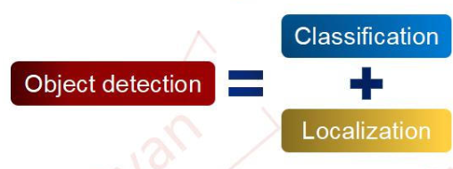
目标检测
目标检测定义
目标检测实际上就是找出图像中所有感兴趣的目标（object)，并获得这一目标的类别信息和位置信息。因此，目标检测任务可以解耦成分类任务和定位任务。

Slide 39
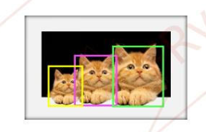
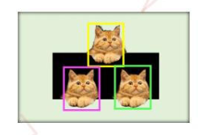
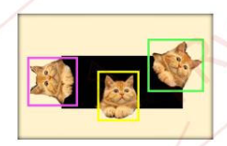
目标检测
目标检测定义
从目标的定位角度出发，目标检测需要解决的核心问题主要有3个：
•大小的多样性
同一张图像上可能同时出现多个不同或相同的目标，他们之间的大小差异大
•位置的任意性
目标可以出现在图像的任意位置
•形态的差异性
同一物体目标的形态差异可能很大，目标可能有各种不同的形状

Slide 40
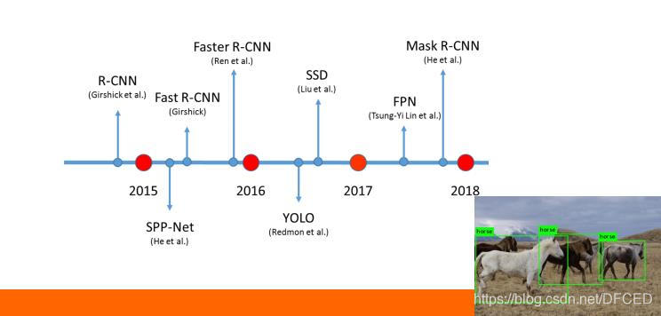
目标检测
目标检测定义
目标检测分为两大系列——RCNN系列和YOLO系列，RCNN系列是基于区域检测的代表性算法，YOLO是基于区域提取的代表性算法，另外还有著名的SSD是基于前两个系列的改进。

Slide 41
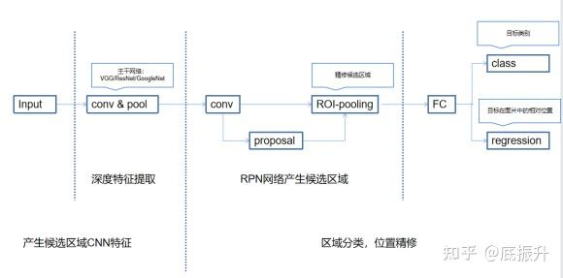
目标检测
目标检测定义
基于CNN的目标检测算法主要分为两个方向One-Stage和Two-Stage两种策略。
•Two-Stage采用RPN（Region Proposal Network）生成候选区域，然后通过分类和回归网路得到图片中目标的位置和类别（如Faster-RCNN）。

Slide 42
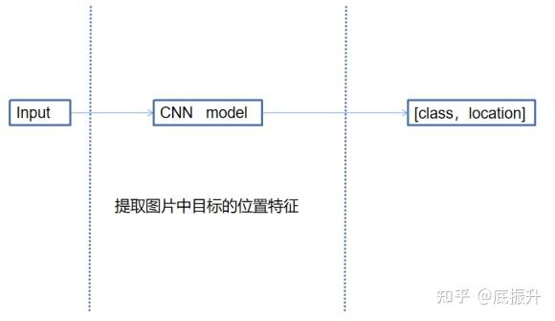
目标检测
目标检测定义
基于CNN的目标检测算法主要分为两个方向One-Stage和Two-Stage两种策略。
•One-Stage采用更简单粗暴的方法直接从图片预测目标的位置和类别。一般来说Two-Stage方法比One-Stage方法目标检测准确率更高，但速度更慢（这是基于同时代的对比）（如YOLO）。

Slide 43
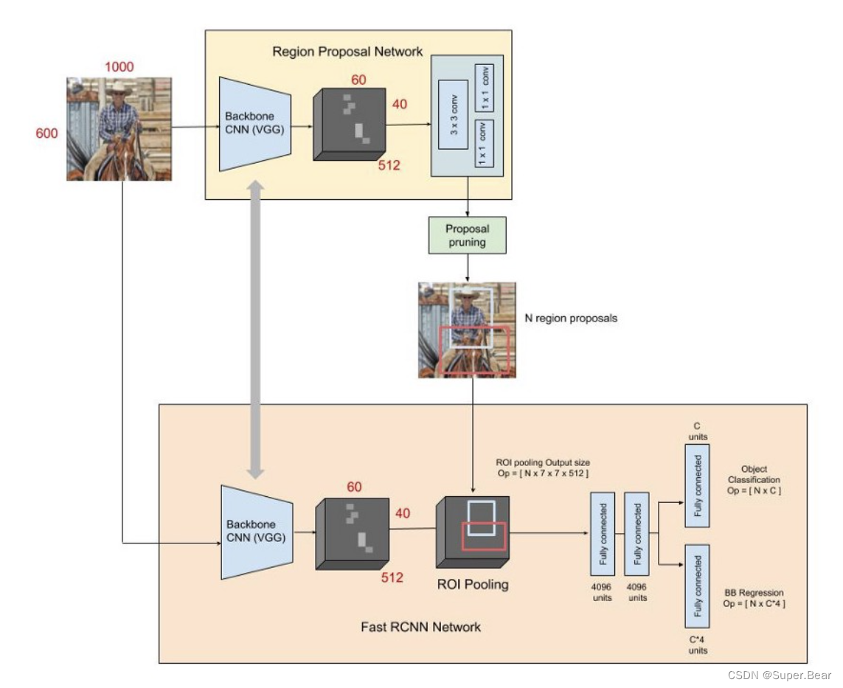
目标检测
Faster-RCNN
Faster RCNN是two-stage目标检测模型中的典型代表，Faster R-CNN 网络有两部分组成，第一部分是区域建议网络（ Region Proposal Network, RPN），该网络是一个全卷积神经网络，用来生成候选区域；第二部分是 Fast R-CNN 检测网络，将第一部分 RPN(区域建议网络)生成的候选区域送入 Fast R-CNN 检测网络，对候选区域进行分类和边界回归。

Slide 44
目标检测
Faster-RCNN
Faster R-CNN算法流程：
（1）将图像输入CNN网络得到相应的特征图。
（2）使用RPN网络生成候选框，将RPN生成的候选框投影到特征图上获得ROI区域的特征矩阵。
（3）将每个ROI区域的特征矩阵通过ROI pooling层缩放到7×7大小的特征图，接着将特征图展平为vector，之后通过一系列全连接层得到预测结果。

Slide 45
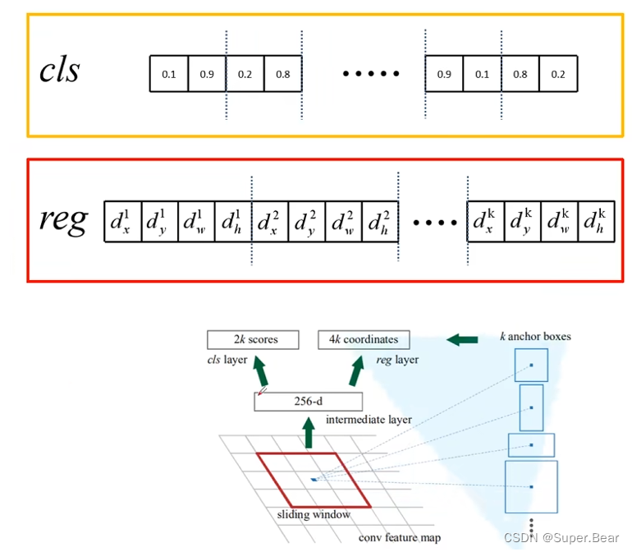
目标检测
Faster-RCNN
1、RPN（区域建议网络）
基于 CNN(卷积神经网络)的目标检测方法一般都是候选区域生成和 CNN 分类的组合，生成候选区域的质量好坏直接影响着总体的检测精度。
RPN（区域建议网络）网络以原始图像所提取出的卷积特征图矩阵作为输入，输出一系列的矩形候选区域框以及该矩形候选区域是否为目标的分数（ objectness scores），RPN 网络的结构如下图所示。

Slide 46
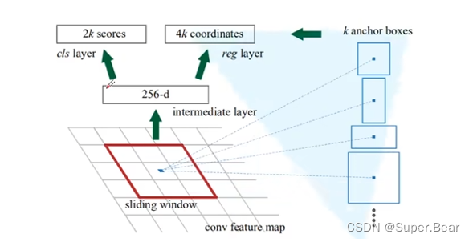
目标检测
Faster-RCNN
1、RPN（区域建议网络）
图中的 conv feature map 是图像输入网络得到相应的特征图，通过sliding window处理之后产生一个256d的一维向量。该向量通过两个全连接层，分别输出分类概率scores和边界框回归参数coordinates，其中k是指 k个 anchor boxes，2k个scores是每个 anchor box 分别为前景和背景的概率（注意这里只区分前景和背景，所有的类别都归为前景），4k个coordinates是因为每个anchor box 有四个参数

Slide 47
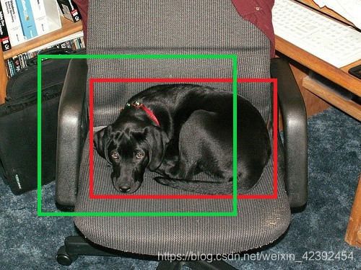
目标检测
Faster-RCNN
1、RPN（区域建议网络）
Anchor Boxes是一种预定义的框，具有特定的宽度和高度，在目标检测中用于捕获不同目标的形状和大小。通常，Anchor Boxes是在训练目标检测模型之前手动定义的，然后在训练过程中作为先验框使用。
预测框我们一般使用（x,y,w,h）来表示，其中x,y代表预测框的中心点，w,h代表预测框的宽高。

Slide 48
目标检测
Faster-RCNN
1、RPN（区域建议网络）
其中k个anchor boxes含有2k个scores是每个 anchor box 分别为前景和背景的概率（注意这里只区分前景和背景，所有被的类别都归为前景）。
•前景：前景是指 Anchor Box 中包含目标物体的部分。当一个 Anchor Box 与真实目标框有较高的重叠度时，就被认为是前景 Anchor Box。通常使用交并比（IoU）来衡量 Anchor Box 与真实目标框的重叠程度，当 IoU 超过一定阈值（如 0.5）时，该 Anchor Box 被视为前景，即它很可能包含了我们要检测的目标物体。
•背景：背景则是指 Anchor Box 中不包含目标物体的部分。如果一个 Anchor Box 与所有真实目标框的 IoU 都低于设定的阈值，那么它就被归类为背景 Anchor Box。背景 Anchor Box 在训练过程中主要用于提供负样本，以帮助模型学习区分目标和非目标区域。

Slide 49
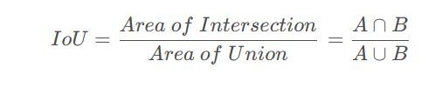
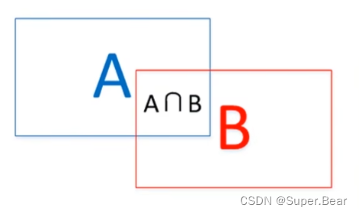
目标检测
Faster-RCNN
1、RPN（区域建议网络）
IoU（Intersection over Union）指数是在目标检测和语义分割等计算机视觉任务中常用的一种性能评估指标。它衡量了两个边界框（或区域）之间的重叠程度，公式如下：
其中，(A) 和 (B) 分别表示两个边界框（或区域），(A ∩ B) 表示它们的交集区域的面积，(A ∪ B) 表示它们的并集区域的面积。

Slide 50
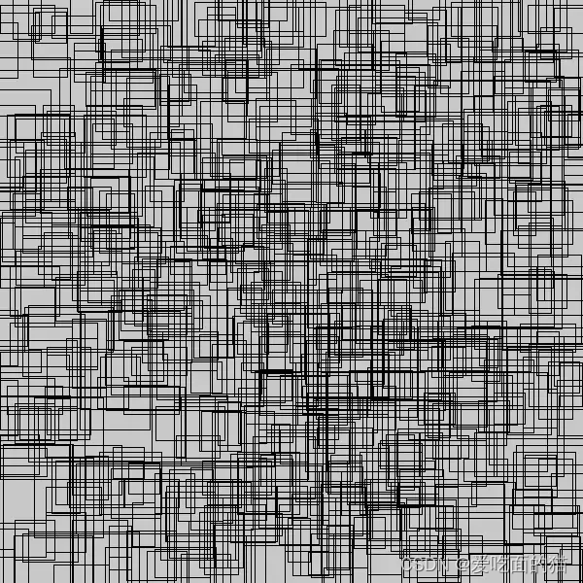
目标检测
Faster-RCNN
1、RPN（区域建议网络）
为什么需要anchor box?
往往，图片上的每一处位置都有可能出现目标物体，并且目标的大小是不确定的,最容易想到的办法就是，以一个像素为中心截取很多个不同宽高比和大小的小块，每个小块都检测一下包不包含物体，如果包含物体，该物体的位置就是刚刚截取的这个小块的位置，同时再预测一下它的类别是什么。
这种方法容易理解并且确实有效，但是缺点也是突出的----计算量太大了。假如一张图片的特征图大小为640*640，在图像中每一个像素上取10个不同宽高比不同大小的框做检测，则需要检测的框就会有640 x 640 x 10 = 4096000。

Slide 51
目标检测
Faster-RCNN
1、RPN（区域建议网络）
为什么需要anchor box?
所以，设法在保证覆盖整张图的基础上，略去重叠太严重的框，避开背景框，找高质量的、可能包含目标物体的候选框进行检测就显得尤为重要，可以以此来降低运算量，提高检测速度。anchor boxes就是我们在检测之前确定的一系列候选框。我们默认，图片上会出现的所有物体，都会被我们设定的anchor boxes所覆盖。
anchor box选择的需要考虑到一下两个方面：
一是能不能很好的覆盖整张图
一是能不能框住图片中可能出现的每个物体

Slide 52
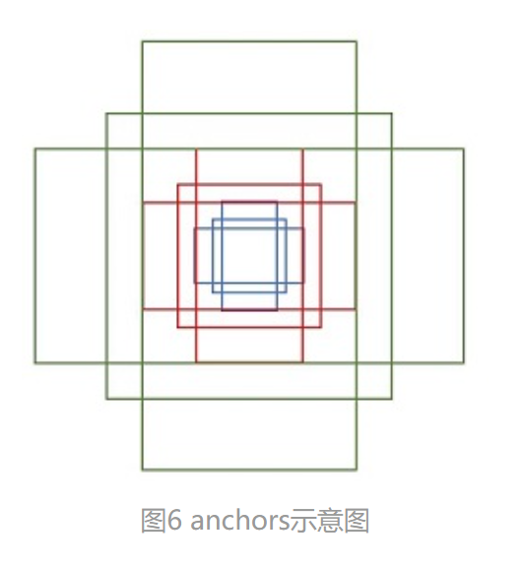
目标检测
Faster-RCNN
1、RPN（区域建议网络）
如何选择anchor box?
因为绝大多数数据集里目标物体的尺寸为 40 *40或80*40，这说明数据集中绝大多数物体的真值边框的高宽比为1:1和2:1.
同样为了选一组能更好的代表数据集里目标的尺度，我们应该以数据集中目标物体的最大尺度值和最小尺度值为上下限。

Slide 53
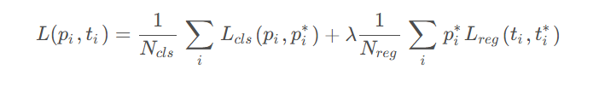
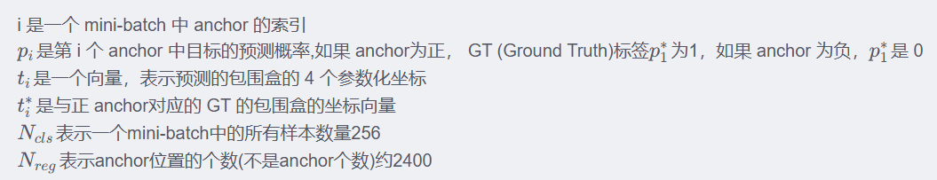
目标检测
Faster-RCNN
1、RPN（区域建议网络）
RPN多任务损失函数如下所示：

Slide 54


目标检测
Faster-RCNN
1、RPN（区域建议网络）
其中分类损失函数如下所示，是两个类别（目标与非目标背景）的对数损失：
回归损失公式如下公式：

Slide 55
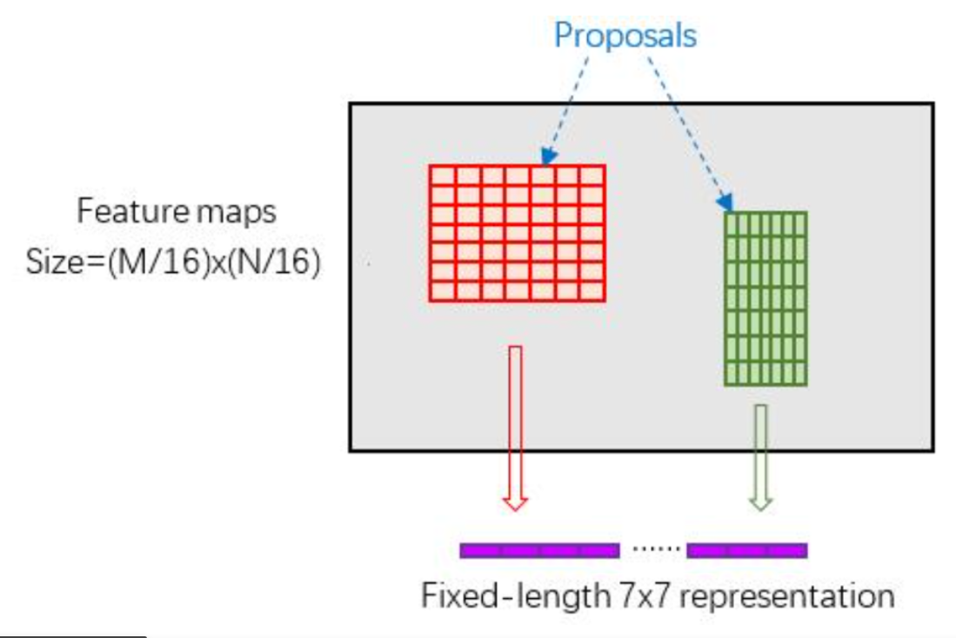
目标检测
Faster-RCNN
2、Fast R-CNN （检测网络）
ROI Pooling:RPN网络获得的目标区域，其大小并不是固定的，对应到特征图上也就是不同尺寸。但后续区域分类和位置回归需要输入固定大小特征数据进入全连接网络，所以需要对每个roi区域提取的特征进行尺寸缩放，使其变换为同一大小。此外，经过ROI Pooling后，获得的区域池化特征pool_features又有两个流向，一是进行边界框位置预测，二是进行目标类别判断。
：

Slide 56
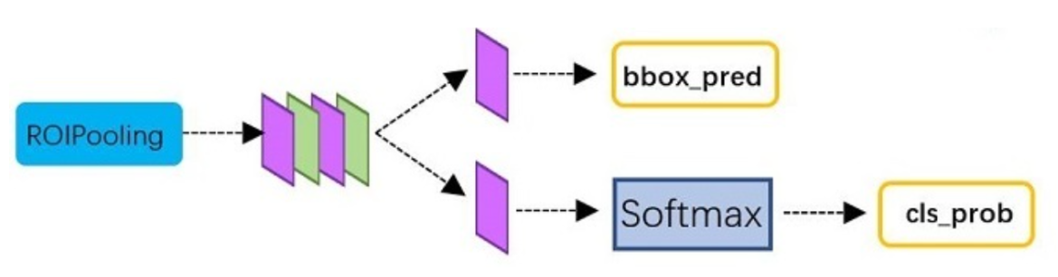
目标检测
Faster-RCNN
2、Fast R-CNN （检测网络）
从RoI pooling处获取到的proposal feature map后，送入后续网络,注意这里的分类和RPN中的分类不同，RPN中只是二分类，区分目标还是背景；这里的分类是要对之前的所有positive anchors通过softmax识别其具体属于哪一类。
：

Slide 57
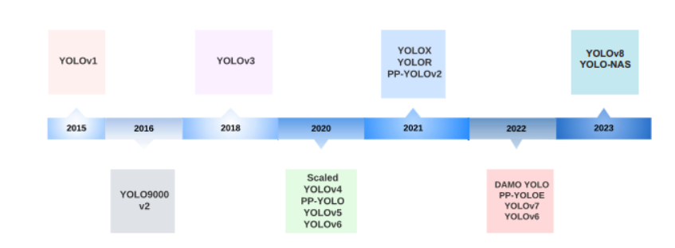
目标检测
YOLO
YOLO（You Only Look Once）则是one-stage目标检测模型中的典型代表，YOLO 的核心思想就是把目标检测转变成一个回归问题，利用整张图作为网络的输入，仅仅经过一个神经网络，得到bounding box（边界框） 的位置及其所属的类别。
YOLO算法的发展过程

Slide 58
目标检测
YOLO
自2016年YOLOv1问世以来，YOLO算法经历了多次迭代，每一版本都在精度、速度、模型结构等方面有了显著的改进。
YOLOv1：YOLO的初代版本，提出了将目标检测简化为回归问题的创新思路。
YOLOv2：在YOLOv1的基础上，YOLOv2引入了批归一化（Batch Normalization）、Anchor Boxes等技术，极大地提高了模型的稳定性和检测精度。
YOLOv3：YOLOv3引入了一个新的特征提取网络Darknet-53，并采用了多尺度检测方法，使得模型在不同大小的目标检测上表现更为出色。
YOLOv4：YOLOv4结合了诸如CSPNet、Mish激活函数等最新的网络结构与优化方法，在保证检测速度的同时进一步提高了精度。
YOLOv5：虽然YOLOv5并非由YOLO的原作者发布，但由于其在易用性和性能上的出色表现，迅速成为了开发者们的首选。YOLOv5采用了PyTorch框架实现，并在推理速度和精度上取得了很好的平衡，是实际应用中广泛使用的版本。

Slide 59
目标检测
YOLO
YOLO系列算法的步骤
（1）划分图像：YOLO将输入图像划分为一个固定大小的网格。
（2）预测边界框和类别：对于每个网格，YOLO预测出固定数量（通常为5个或3个）
的边界框。每个边界框由5个主要属性描述.
（3）单次前向传递：YOLO通过一个卷积神经网络（CNN）进行单次前向传递，同时预测所有边界框的位置和类别。
（4）损失函数：YOLO使用多任务损失函数来训练网络。该损失函数包括位置损失、置信度损失和类别损失。
（5）非最大抑制（Non-Maximum Suppression）：在预测的边界框中，可能存在多个相互重叠的框，代表同一个目标。为了消除冗余的边界框，YOLO使用非最大抑制算法，根据置信度和重叠程度筛选出最佳的边界框。

Slide 60

目标检测
YOLO
（1）划分图像
YOLO采用的是“分而治之”的策略，如YOLOv1将一张图片平均分成7×7个网格，每个网格分别负责预测中心点落在该网格内的目标。
这里以划分成3*3为例

Slide 61

目标检测
YOLO
（2）预测边界框和类别
对于每个网格，YOLO预测出固定数量（通常为5个或3个）的边界框，每个边界框有固定的参数，以预测3个类别为例，如分别是行人（c1）、汽车（c2）和摩托车（c3），那样对于每个边界框，标签y将是一个八维向量。
其中：
pc定义对象是否存在于网格中（存在的概率）；
bx、by、bh、bw指定边界框；
c1、c2、c3代表类别。如果检测对象是汽车，则c2位置处的值将为1，c1和c3处的值将为0；

Slide 62


目标检测
YOLO
（2）预测边界框和类别
假设从上面的例子中选择第一个网格：
由于此网格中没有对象，因此pc将为零，此网格的y标签将为：
其中？意味着其它值是什么并不重要，因为网格中没有被检测的对象。

Slide 63


目标检测
YOLO
（2）预测边界框和类别
下面举例另一个有车的网格（c2=1）：
由于此网格中存在对象，因此pc将等于1，bx、by、bh、bw将相对于正在处理的特定网格单元计算。由于检测出的对象是汽车，所以 c2=1，c1和c3均为0。

Slide 64

目标检测
YOLO
（3）单次前向传递
YOLO是one-stage目标检测模型中的典型代表，仅仅经过一个卷积神经网络（CNN），得到bounding box（边界框） 的位置及其所属的类别。
YOLOv1网络架构

Slide 65

目标检测
YOLO
（4）损失函数
损失由三部分组成，分别是：坐标预测损失、置信度预测损失、类别预测损失。

Slide 66

目标检测
YOLO
（4）损失函数
坐标预测损失：其中第一项为预测的中心坐标做损失，第二项为对预测边界框的宽高做损失。

Slide 67

目标检测
YOLO
（4）损失函数
坐标预测损失：其中第一项为预测的中心坐标做损失，第二项为对预测边界框的宽高做损失。

Slide 68

目标检测
YOLO
（4）损失函数
类别预测损失：分类损失通常用交叉熵损失来计算。交叉熵损失衡量的是模型预测的概率分布与真实标签之间的差异。

Slide 69

目标检测
YOLO
（4）损失函数
置信度预测损失：此处我们计算了与每个边界框预测值的置信度得分相关的损失。C是置信度得分，是预测边界框与基本事实的交叉部分。

Slide 70
目标检测
YOLO
（4）损失函数
YOLO 的三大损失函数分别针对不同的任务进行优化：
•边界框回归损失 (Box Loss)：确保模型能够准确地定位目标。
•置信度损失 (Objectness Loss)：优化预测边界框的置信度，提高模型对目标存在与否的判断能力。
•分类损失 (Classification Loss)：确保模型能够正确识别出图像中的对象属于哪个类别。

Slide 71
目标检测
YOLO
（5）非最大值抑制（Non-Maximum Suppression）
候选框与置信度：YOLO 模型会生成许多候选检测框，每个框都有置信度分数，代表框内存在目标的可能性。
排序与选择：首先依据置信度分数对所有候选框排序，选出分数最高的框作为最终框。
计算重叠度：用交并比（IoU）计算该框与其余框的重叠程度。
抑制操作：若其他框和选定框的 IoU 超预设阈值，则将这些框抑制（删除）。不断重复该步骤，直到无框可抑制。

Slide 72

目标检测
YOLO
（5）非最大值抑制（Non-Maximum Suppression）
NMS 的核心思想就是在这些检测结果中，找到局部最大值并抑制非极大值。
具体来说，对于一组检测结果，按照某个分数（如置信度）进行排序，然后依次选取分数最高的检测框，将其与其他检测框进行比较，如果其他检测框与该框的重叠度超过一定阈值，则认为该检测框不是最优的，将其抑制（通常是将其分数置为 0 或降低其分数）。

Slide 73

图像分割
图像分割定义
图像分割(Semantic Segmentation)是图像处理和是机器视觉技术中关于图像理解的重要一环，旨在鉴别区分出一张图片的不同部分，比如人物、汽车等等。从技术角度讲，图像分割任务需要根据不同的语义信息区分并聚集起对应相同语义的像素点。通过对每个像素进行密集的预测、推断标签来实现细粒度的推理，图像语义分割是像素级别的！

Slide 74

图像分割
图像分割定义
大体上，图像分割可以分为三个子任务: 实例分割 (instance segmentation) 、语义分割 (semantic segmentation) 、全景分割 (panoptic segmentation)。这三个子任务都有着大量的算法与模型。
•实例分割：任务旨在区分不同的“实例”，例如图像中不同的人物个体。实例分割从某种角度看和目标检测很像，不同的是在这里我们需要的是一个对应类别的二元的分割掩膜，而不是一个检测框。

Slide 75

图像分割
图像分割定义
大体上，图像分割可以分为三个子任务: 实例分割 (instance segmentation) 、语义分割 (semantic segmentation) 、全景分割 (panoptic segmentation)。这三个子任务都有着大量的算法与模型。
•语义分割：区分的是不同的“语义类别”，比如属于人物、天空等类别的各个像素点。与实例分割不同的是，这里我们不需要区分开同一类别下的不同个体，例如这里我们只需要得到“人物”类别的像素级掩膜即可，不需要区分开不同的人。

Slide 76

图像分割
图像分割定义
大体上，图像分割可以分为三个子任务: 实例分割 (instance segmentation) 、语义分割 (semantic segmentation) 、全景分割 (panoptic segmentation)。这三个子任务都有着大量的算法与模型。
•全景分割：在 2018 年由 Kirillov et al. 提出，目的是为了统一实例分割和语义分割。模型单纯地鉴别出一系列的图像部分，每个部分既有对应的二元掩膜，也有对应的类别标签。这些区分出来的部分，既可以是“东西”也可以是“实物”。

Slide 77

图像分割
UNet
UNet算法是一种用于图像分割的卷积神经网络（CNN）架构。它由Olaf Ronneberger等人在2015年提出，主要用于解决医学图像分割的问题。UNet算法的特点是采用了U型的网络结构，因此得名UNet。

Slide 78
图像分割
UNet
UNet算法作为一种图像分割算法，具有以下优点和缺点：
优点：
•强大的分割能力：UNet算法采用了U型的网络结构和跳跃连接机制，能够有效地捕获不同层次的特征信息。
•少样本学习：相比其他深度学习方法，UNet算法对于小样本情况表现出色
•可扩展性：UNet算法的网络结构简单明了，容易进行扩展和修改。
缺点：
•计算资源需求较高：由于UNet算法通常需要处理较大的图像输入和较深的网络结构，因此对计算资源的要求较高，包括显存和计算能力。
•数据不平衡问题：如果训练数据中存在类别不平衡的情况，这需要在数据预处理或损失函数设计上进行相应的处理。
•对于大尺寸图像的处理：由于UNet算法的网络结构和内存限制，对于大尺寸的图像，需要进行分块处理或采用其他策略来解决内存不足的问题。

Slide 79
图像分割
UNet
该网络结构具有编码器（Encoder）和解码器（Decoder）两个部分：
•前半部分编码器负责逐步提取输入图像的特征并降低空间分辨率。
•后半部分解码器则通过上采样操作将特征图恢复到原始输入图像的尺寸，并逐步生成分割结果
UNet算法的关键创新是在解码器中引入了跳跃连接（Skip Connections），即将编码器中的特征图与解码器中对应的特征图进行连接。这种跳跃连接可以帮助解码器更好地利用不同层次的特征信息，从而提高图像分割的准确性和细节保留能力。

Slide 80
图像分割
UNet
Unet网络结构非常的简单，Encoder部分由两个3x3的卷积（无padding操作）构成。每个卷积层的后面跟随一个整流线性单元ReLU和一个2x2的最大池化操作，步幅为2，用于下采样，在每个下采样的过程中将特征通道数翻倍，通过下采样逐步提取输入图像的特征并降低空间分辨率。
x = Conv2D(64, (3, 3), padding='same',name='block1_conv1')(input)
x = BatchNormalization()(x)
x = Activation('relu')(x)
x = Conv2D(64, (3, 3), padding='same', name='block1_conv2')(x)
x = BatchNormalization()(x)
b1 = Activation('relu')(x)
x = MaxPooling2D()(b1)
一个简单的下采样block

Slide 81

图像分割
UNet
解码器（Decoder）部分首先通过一系列上采样操作（如反卷积或转置卷积）和卷积操作组成，用于逐渐增加特征图的尺寸和通道数，解码器（Decoder）部分通常包含一个上采样模块、一个跳跃连接和一个融合操作。这样可以逐渐恢复分辨率并且保留更多的细节信息。
右半部分即为解码器（Decoder）部分

Slide 82


图像分割
UNet
下采样过程其实就是简单的卷积层特征提取，输入图像经过前面下采样进行特征提取之后，需要把图像恢复至原来的尺寸以便进一步对像素进行分类（所谓的语义分割），那么这个过程也就是上采样。一般来说上采样方法常见的有：双线性差值（bilinear）,反卷积（Transposed Convolution），还有就是反池化（Unpooling），Unet的上采样就是通过反卷积实现的。
卷积的前向计算可以看做是参数矩阵和输入矩阵相乘，Y是输出，C是参数矩阵，X是输入矩阵
那么反卷积其实类似该前向的逆运算写成：

Slide 83
图像分割
UNet
这里注意的是，反卷积只是为了恢复图像shape，而不是为了恢复图像像素，所以并不是完全的逆运算，反卷积实质还是一种卷积。
Unet中一个标准的上采样block，注意这里运用了一个跳连接把前面的特征图和上采样后的特征图concat到一起（类似resnet的思想），目的是使得上采样后的特征图具有更多的浅层语义信息，增强分割精度
x = Conv2DTranspose(256, (2, 2), strides=(2, 2), padding='same')(x)
x = BatchNormalization()(x)
x = Activation('relu')(x)
x = concatenate([x, b3])
x = Conv2D(256, (3, 3), padding='same')(x)
x = BatchNormalization()(x)
x = Activation('relu')(x)
x = Conv2D(256, (3, 3), padding='same')(x)
x = BatchNormalization()(x)
x = Activation('relu')(x)
一个简单的上采样block

Slide 84

图像分割
UNet
跳跃连接（skip connections）通过将编码器（特征提取）部分的特征图直接连接到解码器（图像重建）部分。这个连接的目的是将低层次的细节信息（例如边缘和纹理）带到上采样层，以便于高层次特征的精确重建。

Slide 85
图像分割
UNet
跳跃连接（skip connections）有什么作用？
低维度特征的“增强作用”：虽然低层特征的通道数通常较少（比如16、32、64等），但这些特征提供了丰富的细节信息。在解码器部分，解码层会通过反卷积或者上采样操作逐渐增大特征图的空间尺寸。这时，低层次的特征并不会因为空间尺寸的增加而“退化”，反而能提升模型在 细节恢复 上的能力。
避免丢失空间信息：低维度特征图虽然表示的信息少，但通过跳跃连接与高维度特征图结合，可以保持空间细节的同时，保持模型对复杂背景和目标的精细恢复，并且它们的结合方式是拼接没有融合到一起（如下图），正是因为这种方式，有了低维度的特征（图像简单的事物边缘轮廓），才实现的图像分割。

Slide 86

图像分割
Mask2former
Mask2former提出一个可以统一处理各种分割任务（全景分割、语义分割、实例分割）的网络，可以一次性处理上述几个分割任务，而不用向之前的网络，一个任务去处理特定的一种任务，并且效果显著。
在各项任务的效果

Slide 87

图像分割
Mask2former
Mask2former由三部分组成，一个backbone用于提取图片的特征，一个pixel decoder用于将主干网络提前的特征进行上采样生成高分辨率的图像特征，一个transformer decoder用于根据图像特征来处理object queries。最终网络根据pixel decoder输出的高分辨率的图像特征和transformer decoder输出的object queries生成最终的预测mask。
整体框架

Slide 88
图像分割
Mask2former
主干特征提取器（backbone）：负责从输入图像中提取低分辨率特征。在Mask2Former中，主干特征提取器通常是一个Transformer模型，如ViT、Swin Transformer等，这些模型利用self-attention机制来捕捉全局的空间关系，从而更好地提取图像特征,避免了传统卷积神经网络（CNN）在处理大量像素时出现的信息丢失问题。
提取低分辨率特征是指从输入数据中提取出具有代表性的特征，以便进行后续的分类、识别、检测等任务。在图像处理中，通常使用卷积神经网络（CNN）来提取图像特征。CNN通过卷积、池化等操作，逐渐将图像特征从原始图像中提取出来。这些特征图具有较低的分辨率，但包含了图像的一些基本信息，例如边缘、纹理等。这些低分辨率特征可以作为更高层次的特征提取的输入，以便更好地识别、分类、检测等任务。

Slide 89
图像分割
Mask2former
Pixel Decoder：是一个用于增强特征图分辨率的模块。通过将Backbone输出的低分辨率特征图进行上采样并融合高层级特征，Pixel Decoder能够生成高分辨率的特征图，从而更好地捕捉目标区域的细节信息，Pixel Decoder 通过特定操作将这些多尺度特征融合，比如采用 multi-scale deformable attention（MSDeformAttn，多尺度可变形注意力 ）等机制，处理不同尺度（如1/8、1/16、1/32大小）的图片特征。

Slide 90


图像分割
Mask2former
Transformer 解码器：对图像特征进行操作以处理对象查询。最终的二元掩码预测是从带有对象查询的每像素嵌入中解码的。通过将交叉注意力限制在每个查询的预测掩码的前景区域内来提取局部特征，而不是关注完整的特征图。
标准交叉注意（带有残差路径）计算公式如下
掩码注意力通过添加掩码值调节注意力矩阵

Slide 91
图像分割
Mask2former
mask attention有什么用？
•精准特征交互：将注意力计算限制在预测掩膜区域内，也就是局部前景特征中，而不像传统交叉注意力那样计算每个像素与整张图像的关系。这样能让模型更专注于目标所在的前景区域，提取更精准的局部特征 。
•获取有效上下文：通过自注意力机制，局部前景特征能获取有保证的上下文信息。
•降低计算负担：由于只在预测掩膜区域内计算注意力，相比对整个图像进行注意力计算，大大减少了计算量 。
•加速模型训练：Mask Attention 能让模型更快收敛。因为它减少了无关信息干扰，使模型在训练过程中更快找到优化方向，减少训练所需的迭代次数，缩短训练时间 。

